Slide 1
Exploration et géographie coloniale : le Congo belge
M. PONCELET 11/2011
Les cafés géographiques, Toulouse, novembre 2011

Slide 2
http://www.polesud.ulg.ac.be/

Slide 4
Une histoire de sociologue!
Au départ...
- mettre au défi le permanent « futur-présent » des sciences du développement (en crise très profonde à la fin du XX siècle) et leur amnésie postcoloniale
- mettre en débat la légitimité « universelle » des productions savantes à travers un sorte de « matérialisme institutionnel » plutôt qu’une critique idéologique
- interroger l’efficacité propre et ambivalente des productions scientifiques dans la culture impériale et la subordination culturelle coloniale et postcoloniale

Slide 5
Trois idées pour aborder un colonialisme « exotique »
Une vocation coloniale tardive (1876-1885), impromptue, exclusivement africaine!
Un raccourci saisissant du colonialisme « moderne » au « cœur des ténèbres » (affaires, civilisation, développement, race)
Ambivalence jamais démentie Roi géniteur, Roi monstrueux, devoir d’expansion nationale, devoir de « reprise »
Capitalisme moderne, raison scientifique et existence nationale
Une colonie catholique en devenir?
Tout savoir relatif à « l’outre-mer » produit et construit dans un champ colonial savant ad-hoc édifié entre 1885 et 1930 au cœur du pouvoir colonial
Des sciences coloniales à proprement parler (double vocation)
Terrain africain et Métropole : des dispositifs très « productifs » dès 1878 : » les réalisateurs »
Un matériau gigantesque : 85x la Belgique, 250 groupes ethniques, un bassin fluvial exceptionnel, seconde forêt tropicale etc...
La géographie belge et le Congo (R-U)
Opportunité et opportunisme : des Sociétés géographiques au Mouvement géographique
Triple conquête : le territoire, l’opinion, l’université (1900)

Slide 6
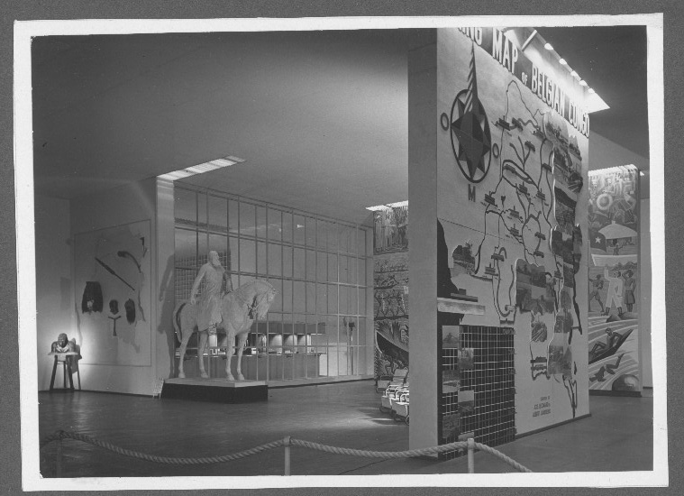
De « l’excogitation » léopoldienne à la colonie belge
New-York 1939

Slide 7
Dates clés, dates trompeuses!
1876 Conférence géographique et création de l’AIA
1884-85 Conférence de Berlin : reconnaissance de l’EIC
1890 Première tension entre Parlement et le Roi
Formation d’un courant en faveur d’une « nationalisation » de la colonie
1895 Nouveau débat sur un prêt belge à l’EIC
1900 Campagnes de la CRA (Morel)
1908 « reprise » officielle du Congo par la Belgique
La colonie reste une « enclave » dans le monde politique belge
1918-20 : la vraie reprise (« annexion »)?

Slide 8
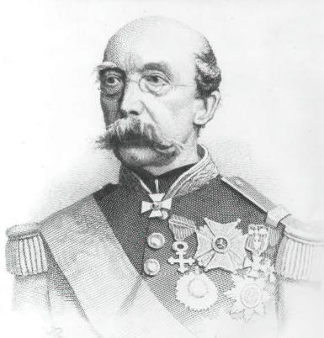
De quelques hommes à quelques centaines d’hommes (« congolâtres »)
L’Etat-major léopoldien
Les représentants des sociétés
H.M. Stanley
Les géographes amateurs géniaux et idéologues
Les militaires explorateurs
« conquérants » (EIC et compagnies)
1500 membres des deux sociétés
géographiques en 1890
La rupture dans le pôle léopoldien dès 1890
Jean-Baptiste Liagre, premier président
de la Société belge de Géographie

Slide 9
Les sociétés de géographie (30. 000 membres en Europe fin XIX)
Prolifération , circulation des idées, universalisme, compétition
Paris (1821)
Berlin (1828)
Londres (1830)
Saint-Pétersbourg (1845)
New York (1851)
Vienne (1856)
Genève (1858)
Leipzig (1861)
Dresde (1863)
Turin (1867)
Kiel (1867)
Munich (1869)
Bruxelles (Société Belge 1877)
Anvers (1877)
Toulouse (1882)

Slide 10
Premiers pas du mouvement géographique en Belgique (J.Vandersmissen 2011)
 Anvers 1er Congrès international de géographie (1869/1871)
 C.-X. Sainctelette première Société belge de
Géographie ( 1869-1873)
Participation belge au Congrès géographique de Paris (1975) Déjà une mission diplomatique belge (de Borchgrave, Goblet d’Alviella « nous faudra-t-il un Sedan belge? »
La géographie absente à l’Université
La géographie : un foyer très élitiste d’affrontements et de débats plutôt qu’un laboratoire scientifique
Libre marché, expansion économique, colonisation :
Unir les élites (science et nation) une morale virile, moderne et nationale du devoir d’expansion
Trouver des marchés pour la surproduction d’une Belgique en passe de devenir la quatrième puissance industrielle
L’Afrique centrale en vue....

Slide 11
Une conférence géographique (Bruxelles 1876) à l’origine d’un Etat Indépendant au Congo (1885)... Et d’une colonie Belge (1908)
Léopold II , son dessein obsessionnel, sa stratégie diplomatique, son Etat-major... Son Congo : le Roi des Belges
Convaincre les grandes puissances et jouer des rivalités : le Roi diplomate
Explorer et conquérir le centre de l’Afrique sous les Pavillons de l’AIA, du CEHC, AIC Le Souverain du Congo (1885)
Constituer le « parti colonial belge » à partir de rien ou presque, vaincre le courant intellectuel favorable au libre marché : le Roi impérialiste
Mettre en valeur, le Roi Homme d’Affaires

Slide 12
La géographie : au front des conquêtes (territoires africains, opinion belge, position scientifique) : explorateurs, propagandistes et savants
1876 ! La mobilisation/naissance des Sociétés géographiques en faveur du projet léopoldien
Les bulletins des sociétés : légitimer l’initiative léopoldienne dans l’avant-garde d’une vocation européenne
Une connexion très efficace avec les hommes de terrain qui peuplent les missions de l’AIA/CEHC, les postes et les stations
La figure de Stanley

Slide 13
L’Afrique corrigée sur base des Observations de la Royal society of London and Paris, John Senex 1711 Collection cartes anciennes MRAC (Tervuren)

Slide 14
Les expéditions de l’AIA
1878: H. M. Stanley publie Through the Dark Continent or the Sources of the Nile around the Great Lakes of Equatorial Africa and down the Livingstone River to the Atlantic Ocean (Londres, deux volumes). Il entre en contact avec Léopold II qui lui propose de prendre la tête du Comité d'Étude du Haut Congo (CÉHC), organisation commerciale dont les capitaux privés sont belges (le banquier Lambert), hollandais et anglais.
Les premières expéditions belges sous le drapeau de l'AIA et du CÉHC:
- Crespel, Marno, Cambier (1877-79), qui fonda la station de Karema.
- Popelin, Vanden Heuvel (1878-79).
- Burdo, Roger, Candenhead (1880).
- Ramaeckers, Becker, Burdo (1880).
- Hanssen (1882).
- Storms fonde la mission de Mpala (1882).
- Mission du Dr Chavanne commanditée par l'Institut National de Géographie.
- Wissmann, Wolff, von François et Mueller (1883).
Les comités français et allemands de l'AIA organisèrent pour leur part et respectivement deux et une missions.
Sur les missions belges, voir Ch. de Martrin Donos et A. Burdo 1886.

Slide 15
Art, exploration et contrôle du territoire : « les explorateurs-croquistes » (Collection MRAC Tervuren)

Slide 16
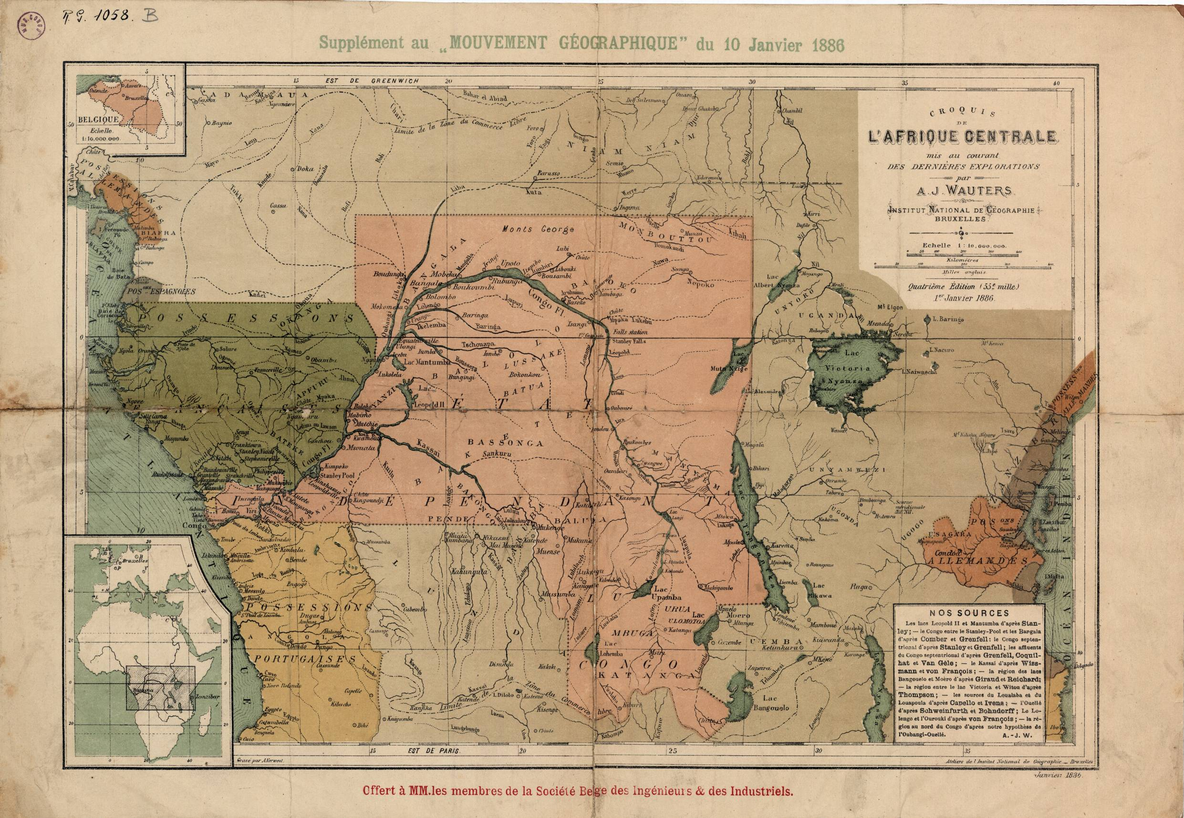
La carte : Supplément au Mouvement géographique 1886 (Wauters)

Slide 17
L’ethnologie (Chef Tungura Tubali, Expédition Hutereau Uele Ubangui, 1911, 10 000 objets récoltés )

Slide 18
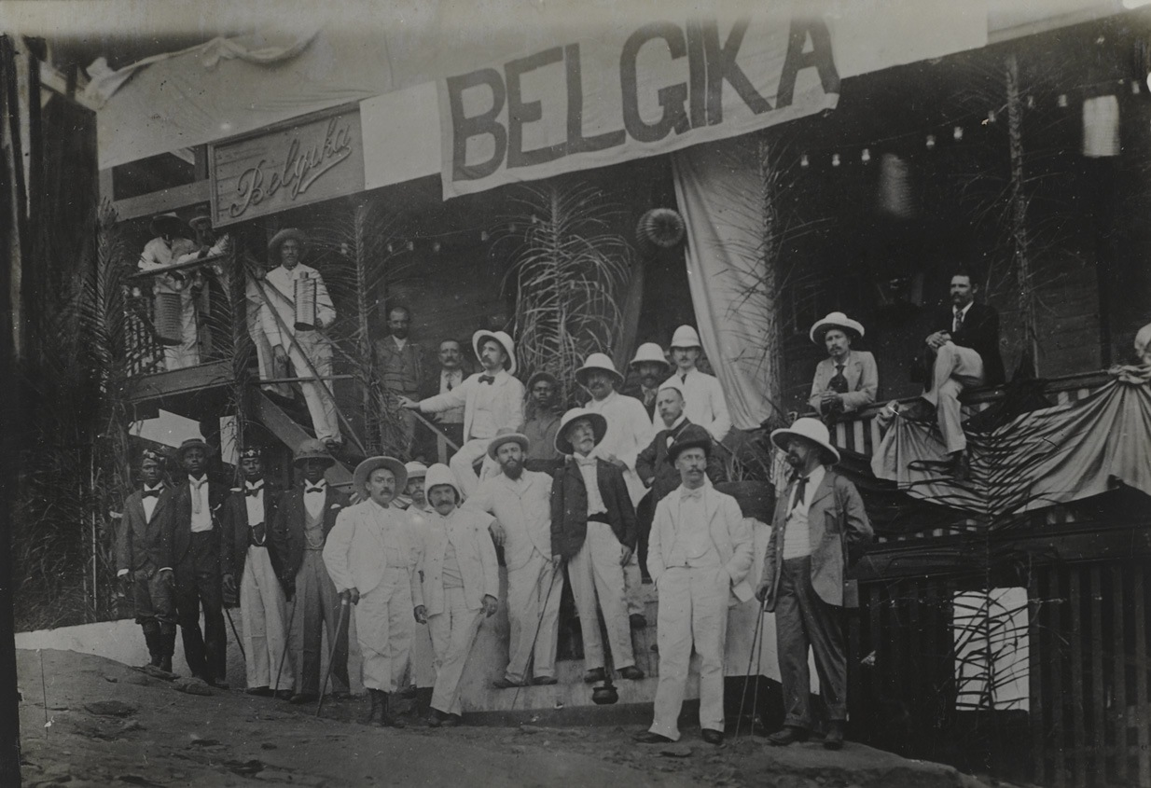
L’exploitation : Inauguration du Chemin de fer Matadi-Léopoldville (1898, Herzekiah André Shanu)

Slide 19
Triple conquête
Le territoire africain : une seule colonie à l’échelle d’un sous-continent + deux mandats de la SN (Ruanda-Urundi) : un matériau inouï!
La place dans l’Europe impériale via la reconnaissance d’une science géographique et coloniale belge
Produire, contrôler et diffuser les connaissances relatives à l’espace congolais (Congrès, Revues et Collections coloniales) : le double réseau
L’obsession encyclopédique (Heyse assistant de Wauters)
Une position scientifique dans l’université

Slide 20
Une relative discrétion géographique dans la construction du champ colonial savant proprement dit
De la carte au Code!
L’échec du projet l’école mondiale de colonisation
L’échec relatif de l’enquête ethnographique mondiale et la « perte » de l’ethnologie
1908-1930 : les institutions impériales « multidisciplinaires » : Société d’études coloniales, IRCB, ICI, Congrès Colonial , IRSAC, ...
Des nouveaux personnages : Juristes, missionnaire savants, médecins tropicaux, « super-ingénieurs » et « agronomes-gendarmes» au devant de la scène coloniale
L’Héroïsme en chambre cède le pas à la pédagogie scolaire : la géo à l’école!
L’extraordinaire succès des expositions coloniales (Tervuren 1897 , 1,600 000 de visiteurs pour 7,000 000 de Belges!)

Slide 21
La géographie entre à l’université
... Dans les facultés de sciences!
Dans la « classe des sciences naturelles » à l’IRCB!
Un patrimoine (Tervuren mais pas seulement) et des traditions universitaires (nouvelle cartographie du Congo à l’UCL)
Des connexions internationales : pour la France Gourou, Nicolaï, Bruneau, Pain, Pourtier : de la géographie humaine coloniale au développement

Slide 22
De l’âge d’or des sciences coloniales à la « colonisation de développement » 1950-60

Slide 23
Des chiffres... un patrimoine...?
500 chercheurs professionnels actifs au Congo en 1959!
40 sociologues, anthropologues ... au Katanga sur des problématiques dites de développement en 1958!
Le centre scientifique belge le plus visité par des savants étrangers dans les années 50 : l’Inéac au Congo...
Le plus grand musée colonial consacré à l’Afrique centrale à Tervuren, un patrimoine en sciences linguistique africaines énorme...!!
Des choses, des chiffres, un patrimoine africaniste qui se veut objectif, universel, définitif, offert pour le.... développement, oui mais....

